Slide 1
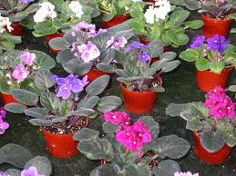
Africka ljubicica
Saintpaulia ionantha

Slide 2
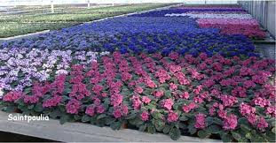
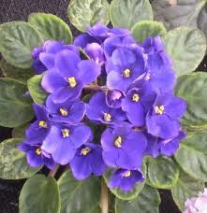
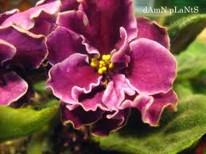
Poreklo,ramnozavamnje I gajenje
Poreklo iz Juzne Afrike I Madagaskara.Biljka je bez stabla,listovi polaze direktno iz zemlje,okruglasti su,dlakavi.List se lako lomi.Boja mu je tamnozelena sa lica ,a sa nalicija ruzicasta.Listovi obrazuju rozetu,iz sredine izlaze cvetne drske.Cvasti su sastavljene od 5-6 cvetova.Boja je razlicita,cvet je najcesce,ruzicast,plav,roze..itd.Cvet moze biti prost I pun.Cveta preko cele god

Slide 3
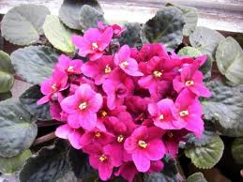
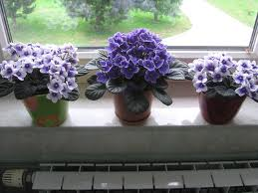
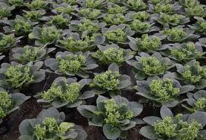
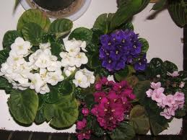
Najcesce se razmnozava lisnim reznicama,cesto deobom rozete.Listom se raz.tako sto se list zajedno sa peteljko zabada u pesak.Razmnozavanje africke ljubicice deljenjem rozete manje se primenjuje zato sto se ovim nacinom dobija manji broj novih biljaka

Slide 4
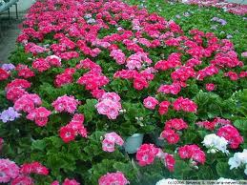
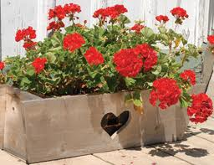
Muskatla
Pelargonium

Slide 5
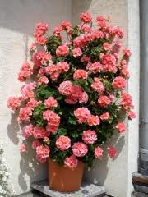
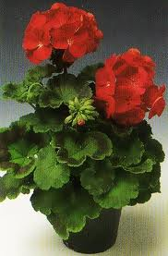
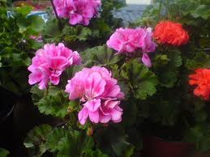
Poreklo
Nastala u Engleskoj I Francuskoj.Biljka je zbunstog oblika,visine 20-90cm.Listovi su jednobojni,zeleni,cvetovi sabrani u cvasti koje se nalaze na cvetnoj drsci.Prema gradji cveta izdvajaju se dva varijateta:-varijetet sa prostim I punim cvetom.
Prema boji se dele na:pelargonium hybridum diadematum,odier.

Slide 6
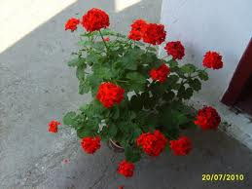
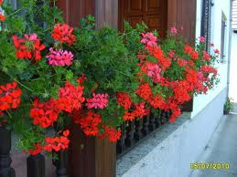
Pelargonium trazi umereno tople prostori,umereno zalivanje vi polusenovita mesta.Gaji se kao saksijska kultura.Ne preporucuje se za sadnju u cvetnim lejama zbog kratkog perioda cvetanja.Najcesce se razmnozava vrsnim reznicama.Reznice se najcesce prave u periodu septembar-januar.Najvise se koristi za ukras balkona I stepenista

Slide 7
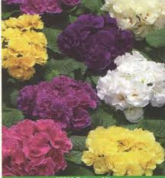
Jagorcevina
Primula

Slide 8
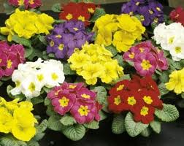
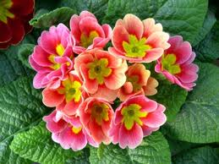
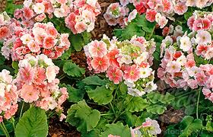
Poreklo I nacin razmnozavanja
Ime potice od latinske reci primus-prvi,a odnosi se na rano cvetaje.Primus obconoca doneta je iz Kine u Evropu.Ima krupne reznjevite listove,skupljene u rozetu.Nervatura lista je prilicno izrazena,cvetoci varijaju kako po velicini tako I po boji.Najcesce gajen varijetet je Primula Obconica grandiflora.

Slide 9
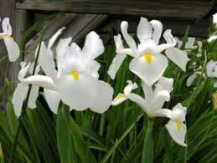
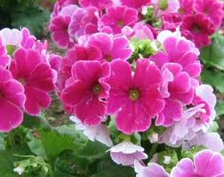
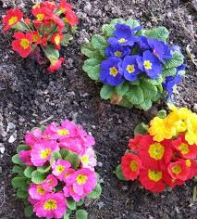
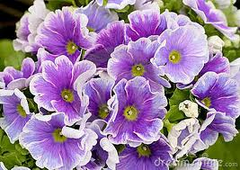
Najcesce se razmnozava primule iz semena.Seme se seje od februara do juna-jula.Primula moze da se gaji kao perena na polusenovitim mestima.Ova vrsta se cesto gaji I u stanovima zbog dugog cvetanja..

Slide 10
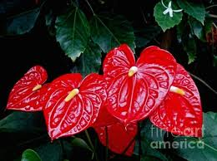
Anthurium andreanum

Slide 11
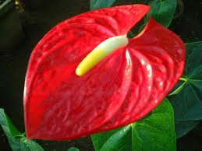
Anthurium andreanum
Potice iz tropskih I sutropskih oblasti.Cvet anturijuma je u obliku cilindricne cvasti slicne klipu.
Anthurium andreanum-visegodisnja biljka,koja poseduje mnostvo debelih listova srcastog oblika tamnozelene boje,cvet se nalazi na cvetnoj drsci.Najcesce se koristi kao rzani cvet,zatim kao pojedinacni ukras u saksijama.Cvet se gudo odrzava u vodi.

Slide 12
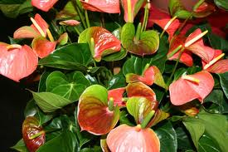
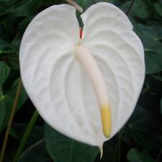
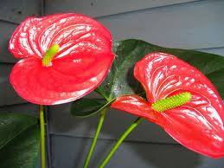
Anturijum se razm.semenom I deljenjem I reznicama.Posto je anturijum tropska biljka zahteca dosta svetlosti I vlage,cesto se zaliva I prska lisce

